Slide 1

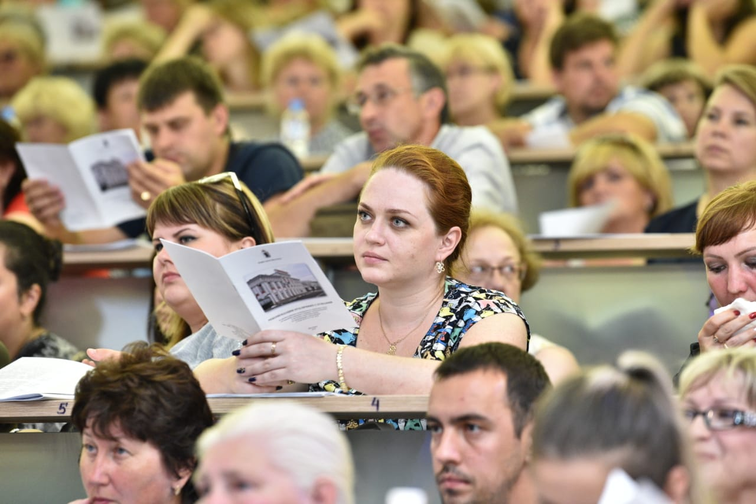



ПУБЛИЧНЫЕ СЛУШАНИЯ по проекту решения Думы Усть-Кутского муниципального образования «Отчет об исполнении бюджета Усть-Кутского муниципального образования за 2023 год»
Усть-Кутское муниципальное образование

Slide 2
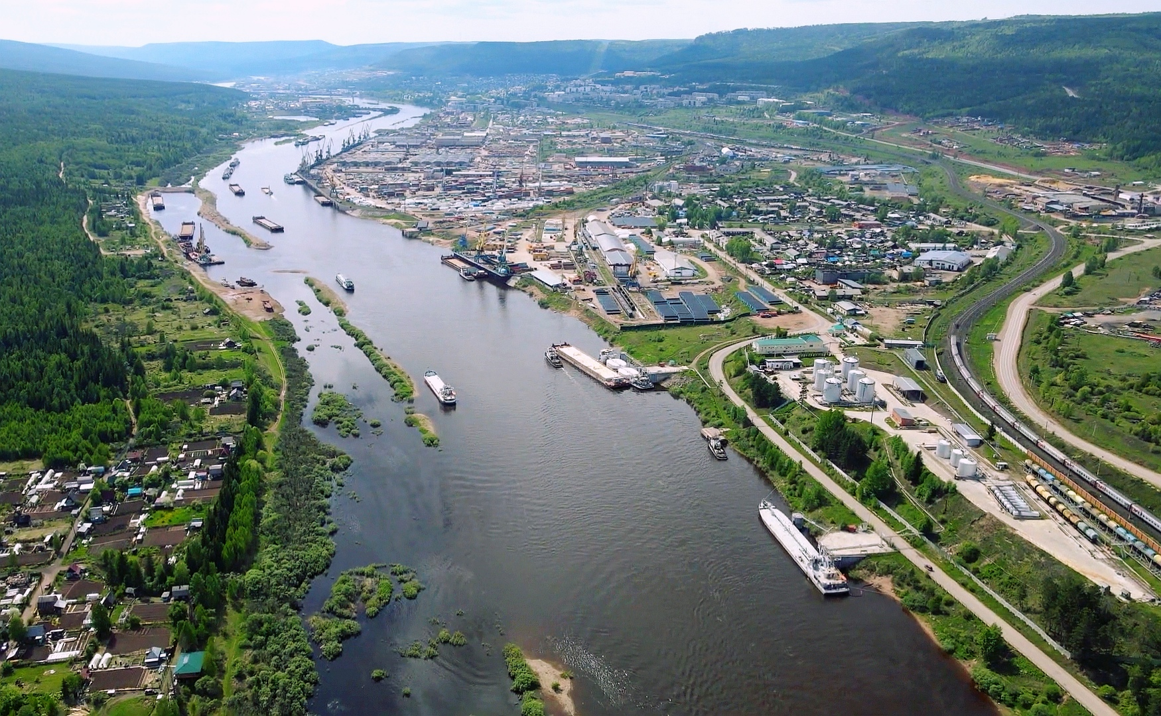
Бюджет – это основа устойчивого развития нашего района, а прозрачность расходования бюджетных средств – один из ключевых приоритетов работы администрации Усть-Кутского муниципального образования .
В представленной презентации подведены итоги исполнения бюджета Усть-Кутского муниципального образования за 2023 год.
Здесь каждый сможет увидеть, как, где и когда сработали муниципальные финансы.
Надеемся, что изучение представленной информации даст возможность жителям Усть-Кутского района узнать, как формируется местный бюджет по доходам, а также на какие цели и в каком объёме направляются бюджетные средства.

Slide 3
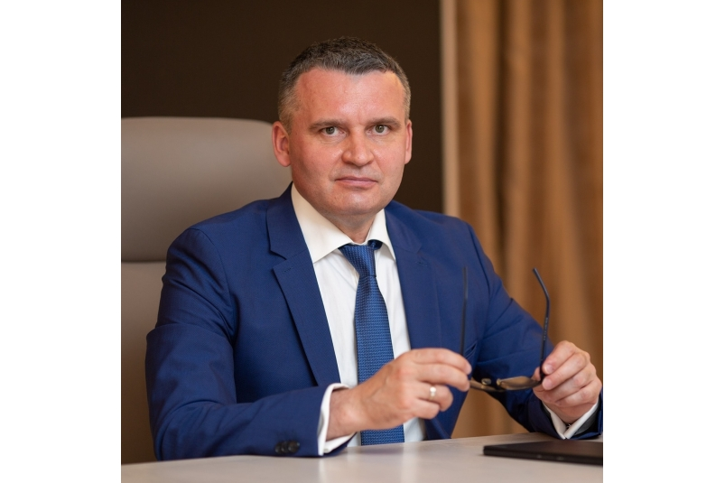

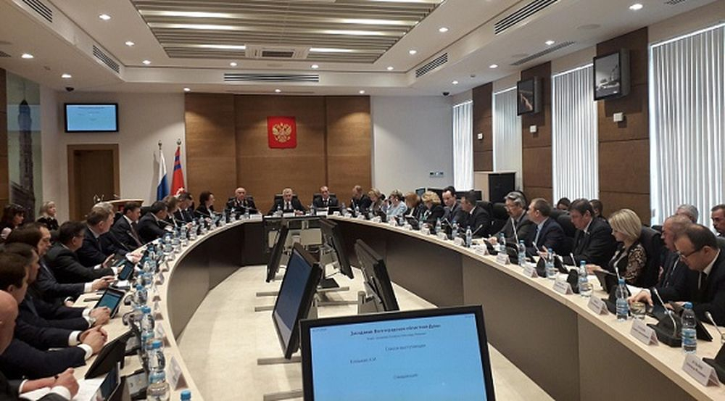


Бюджет Усть-Кутского муниципального образования на 2023 год принят решением Думы Усть-Кутского муниципального образования 20.12.2022 года № 143 «О бюджете Усть-Кутского муниципального образования на 2023 год и на плановый период 2024 и 2025 годов». В течение 2023 года в решение о бюджете 8 раз вносились изменения.
Окончательно плановые показатели районного бюджета утверждены решением Думы Усть-Кутского муниципального образования от 19.12.2023 года № 204.

Slide 4



Исполнение основных параметров районного бюджета в 2023 году (тыс. руб.)
Наименование | План по решению/приказу о бюджете | Исполнено | % исполнения
ДОХОДЫ, всего, в т. ч.: | 4 462 871,5 | 4 536 152,1 | 101,6
налоговые и неналоговые доходы | 2 296 475,5 | 2 393 031,2 | 104,2
безвозмездные поступления | 2 166 396,0 | 2 143 120,9 | 98,9
РАСХОДЫ | 4 324 061,3 | 3 922 919,1 | 90,7
ПРОФИЦИТ (+) / ДЕФИЦИТ (-) | 135 209,4 | 613 233,0 | Х

Slide 5

ДОХОДЫ БЮДЖЕТА

Slide 6
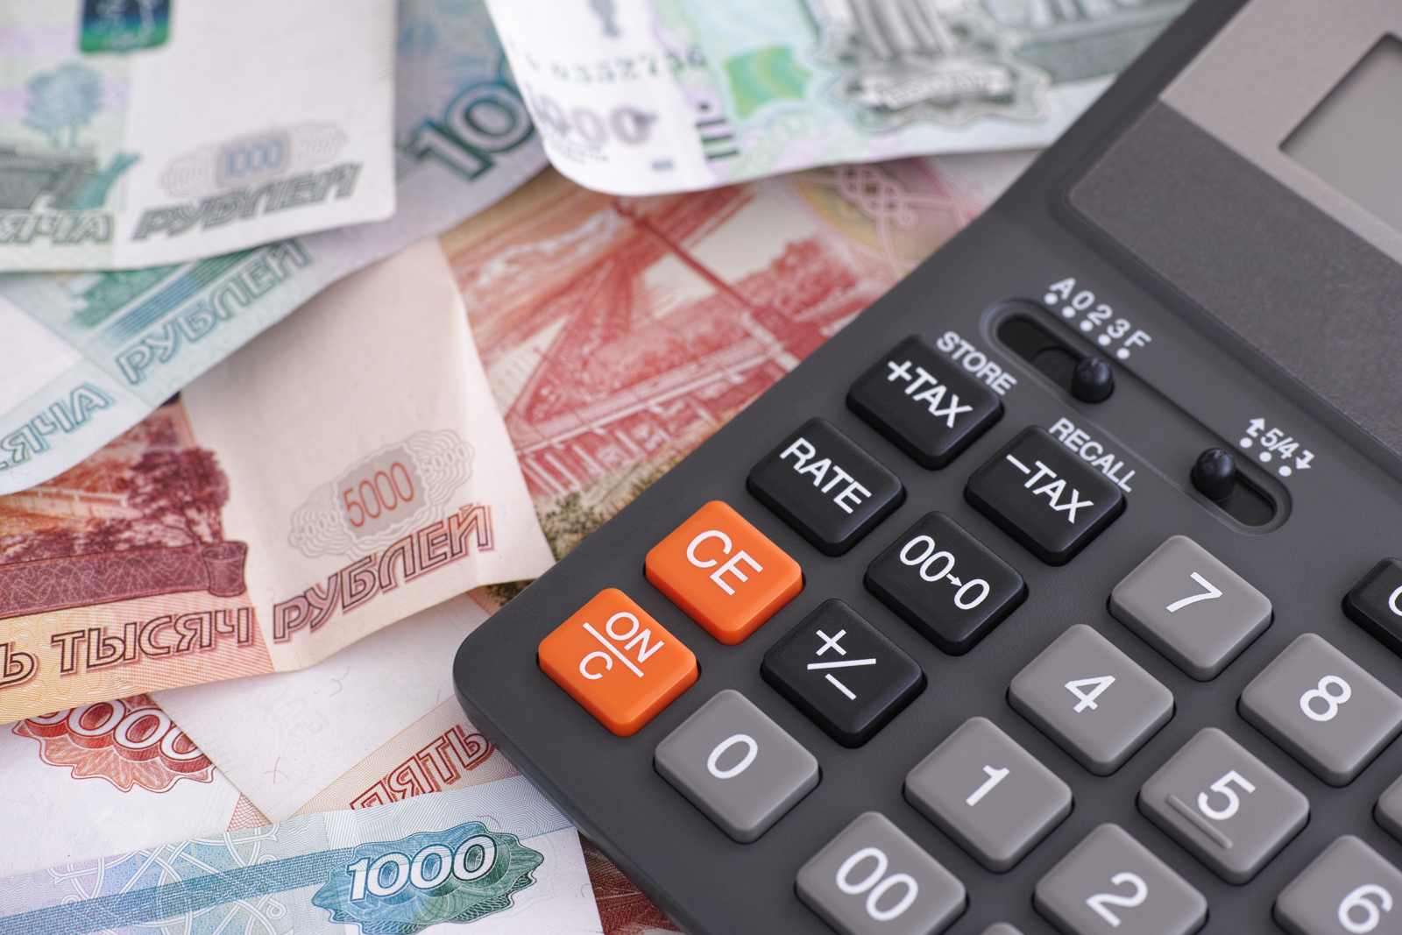
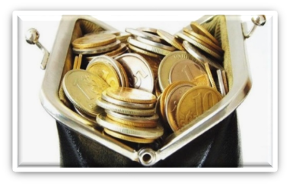
  Показатели поступления доходов в бюджет района (тыс. руб.)
Доходы за 2023 год – 4 536 152,1
Налоговые и неналоговые доходы
2 393 031,2
Безвозмездные поступления от бюджетов других уровней
1 931 501,0
Прочие безвозмездные поступления
221 593,4
Возврат остатков МБТ прошлых лет в областной бюджет
- 9 973,5
Рост доходов к 2022 году - на 975 607,3 тыс. руб. или на 27,4%.

Slide 7


Налоговые и неналоговые доходы (тыс. руб.)
В 2023 году поступило 2 393 031,2 тыс. руб. налоговых и неналоговых доходов или 104,2% от плановых назначений.
Рост к 2022 году - на 578 694,1 тыс. руб. или на 31,9%.

Slide 8
  Поступление налоговых и неналоговых доходов в бюджет
  Усть-Кутского муниципального образования в 2023 году (тыс. руб.)
Наименование | Плановые назначения | Фактические поступления | Процент исполнения
НАЛОГОВЫЕ И НЕНАЛОГОВЫЕ ДОХОДЫ | 2 296 475,5 | 2 393 031,2 | 104,2
Налог на доходы физических лиц | 1 712 951,7 | 1 809 282,0 | 105,6
Акцизы по подакцизным товарам (продукции), производимым на территории Российской Федерации | 5 867,1 | 6 829,2 | 116,4
Налог, взимаемый в связи с применением упрощенной системы налогообложения | 160 129,0 | 164 198,1 | 102,5
Единый налог на вмененный доход для отдельных видов деятельности | - 462,3 | - 417,8 | 90,4
Единый сельскохозяйственный налог | 41,2 | 40,0 | 97,1
Налог, взимаемый в связи с применением патентной системы налогообложения | 13 853,0 | 9 597,7 | 69,3
Земельный налог | 5,6 | 0,9 | 16,1
Государственная пошлина | 9 438,8 | 9 335,8 | 98,9
Задолженность по отмененным налогам и сборам | 5,1 | 5,1 | 100,0
Дивиденды по акциям, принадлежащим муниципальным районам | 2 808,0 | 2 808,0 | 100,0
Доходы от использования имущества, находящегося в государственной и муниципальной собственности | 37 812,3 | 37 807,2 | 100,0
Платежи при пользовании природными ресурсами | 261 302,8 | 262 064,8 | 100,3
Доходы от оказания платных услуг (работ) | 63 765,9 | 63 498,6 | 99,6
Доходы от компенсации затрат государства | 14 021,9 | 13 950,3 | 99,5
Доходы от продажи материальных и нематериальных активов | 10 516,5 | 9 026,9 | 85,8
Штрафы, санкции, возмещение ущерба | 3 822,7 | 4 365,3 | 114,2

Slide 9
  Безвозмездные поступления в бюджет Усть-Кутского муниципального образования в 2023 году (тыс. руб.)
Наименование | Плановые назначения | Фактические поступления | % исполнения
БЕЗВОЗМЕЗДНЫЕ ПОСТУПЛЕНИЯ | 2 166 396,0 | 2 143 120,9 | 98,9
Субсидии бюджетам бюджетной системы Российской Федерации (межбюджетные субсидии) | 133 957,2 | 124 101,9 | 92,6
Субвенции бюджетам бюджетной системы Российской Федерации | 1 680 537,6 | 1 666 110,9 | 99,1
Иные межбюджетные трансферты | 140 281,3 | 141 288,2 | 100,7
Безвозмездные поступления от негосударственных организаций в бюджеты муниципальных районов | 215 192,1 | 215 192,1 | 100,0
Доходы бюджетов муниципальных районов от возврата бюджетами бюджетной системы РФ остатков субсидий, субвенций и иных МБТ, имеющих целевое назначение, прошлых лет | 6 401,3 | 6 401,3 | 100,0
Возврат остатков субсидий, субвенций и иных межбюджетных трансфертов, имеющих целевое назначение, прошлых лет | - 9 973,5 | - 9 973,5 | 100,0

Slide 10

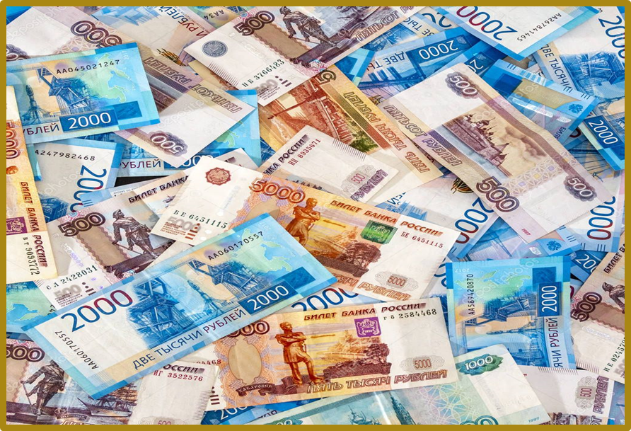

Slide 11

Динамика расходов бюджета Усть-Кутского муниципального образования
за 2022 - 2023 годы (тыс. руб.)
Расходы за 2023 год исполнены в объеме 3 922 919,1 тыс. руб. или 90,7% от плана. Рост расходов к 2022 году составил 490 495,7 тыс. руб. или 114,3%.

Slide 12

Структура расходов бюджета
Усть-Кутского муниципального образования в 2023 году
Наименование | План , тыс. руб. | Факт, тыс. руб. | % исполнения
Общегосударственные вопросы | 373 709,8 | 358 851,9 | 96,0
Национальная оборона | 7 144,2 | 7 144,2 | 100,0
Национальная безопасность и правоохранительная деятельность | 17 386,5 | 17 264,6 | 99,3
Национальная экономика | 114 322,1 | 110 465,4 | 96,6
Жилищно-коммунальное хозяйство | 130 141,8 | 128 611,6 | 98,8
Охрана окружающей среды | 299 596,6 | 8 786,2 | 2,9
Образование | 2 692 396,2 | 2 623 052,8 | 97,4
Культура, кинематография | 248 360,4 | 246 457,5 | 99,2
Здравоохранение | 509,9 | 509,9 | 100,0
Социальная политика | 41 165,0 | 40 185,5 | 97,6
Физическая культура и спорт | 232 391,9 | 214 652,6 | 92,4
Средства массовой информации | 11 410,1 | 11 410,1 | 100,0
Межбюджетные трансферты общего характера бюджетам бюджетной системы Российской Федерации | 155 526,8 | 155 526,8 | 100,0
ВСЕГО РАСХОДОВ: | 4 324 061,3 | 3 922 919,1 | 90,7

Slide 13




Распределение расходов бюджета Усть-Кутского муниципального образования на 2023 год по функциональной структуре (тыс. руб.)
Общегосударственные вопросы
Наименование | План , тыс. руб. | Факт, тыс. руб. | % исполнения
Функционирование высшего должностного лица субъекта Российской Федерации и муниципального образования | 6 582.2 | 6 499.9 | 98.7
Функционирование законодательных (представительных) органов государственной власти и представительных органов муниципальных образований | 13 389.9 | 13 303.0 | 99.4
Функционирование Правительства Российской Федерации, высших исполнительных органов государственной власти субъектов Российской Федерации, местных администраций | 199 821.0 | 196 504.5 | 98.3
Судебная система | 7.4 | 7.4 | 100.0
Обеспечение деятельности финансовых, налоговых и таможенных органов и органов финансового (финансово-бюджетного) надзора | 65 878.1 | 65 777.2 | 99.8
Резервные фонды | 2 000.0 | 0.0 | 0.0
Другие общегосударственные вопросы | 86 031.2 | 76 759.9 | 89.2
ИТОГО | 373 709.8 | 358 851.9 | 96.0
Источники (фактическое исполнение)

Slide 14
Межбюджетные трансферты на выплату заработной платы с начислениями на неё работникам органов местного самоуправления поселений (тыс. руб.)
Звезднинское городское поселение 8 229,3
Нийское
сельское поселение
7 985,0
Ручейское
сельское поселение
4 215,0
Янтальское городское поселение
12 624,0
Подымахинское сельское поселение 4 935,0

Slide 15
Распределение расходов бюджета Усть-Кутского муниципального образования по переданным областным государственным полномочиям в 2023 году (тыс. руб.)
по составлению (изменению) списков кандидатов в присяжные заседатели федеральных судов общей юрисдикции в РФ – 7,4
хранение, комплектование, учет и использование архивных документов, относящихся к государственной собственности Иркутской области - 4 053,7
в сфере труда - 1 552,6
по определению персонального состава и обеспечению деятельности административных комиссий - 1 422,1

Slide 16
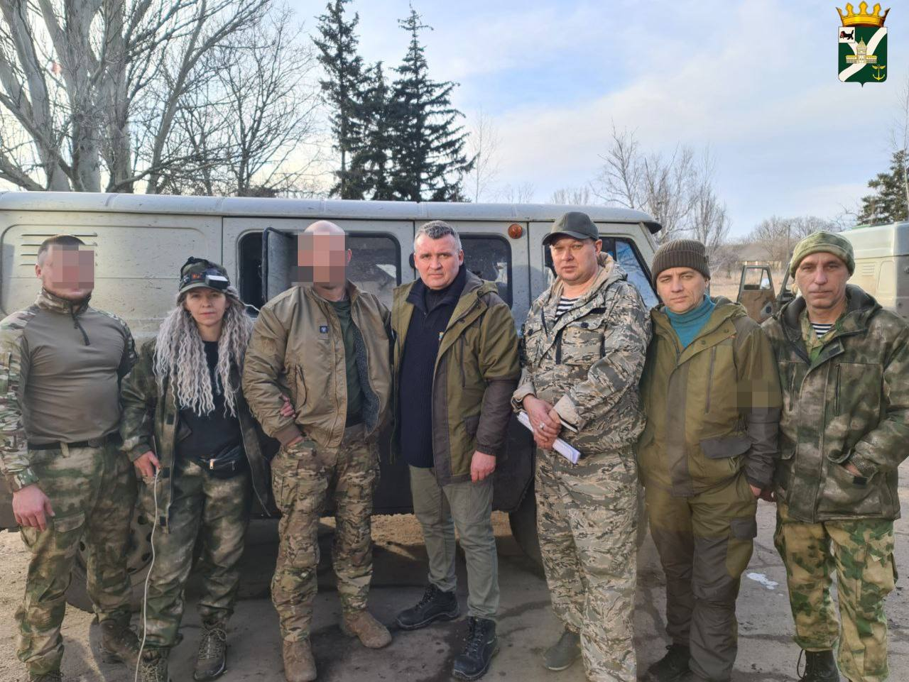
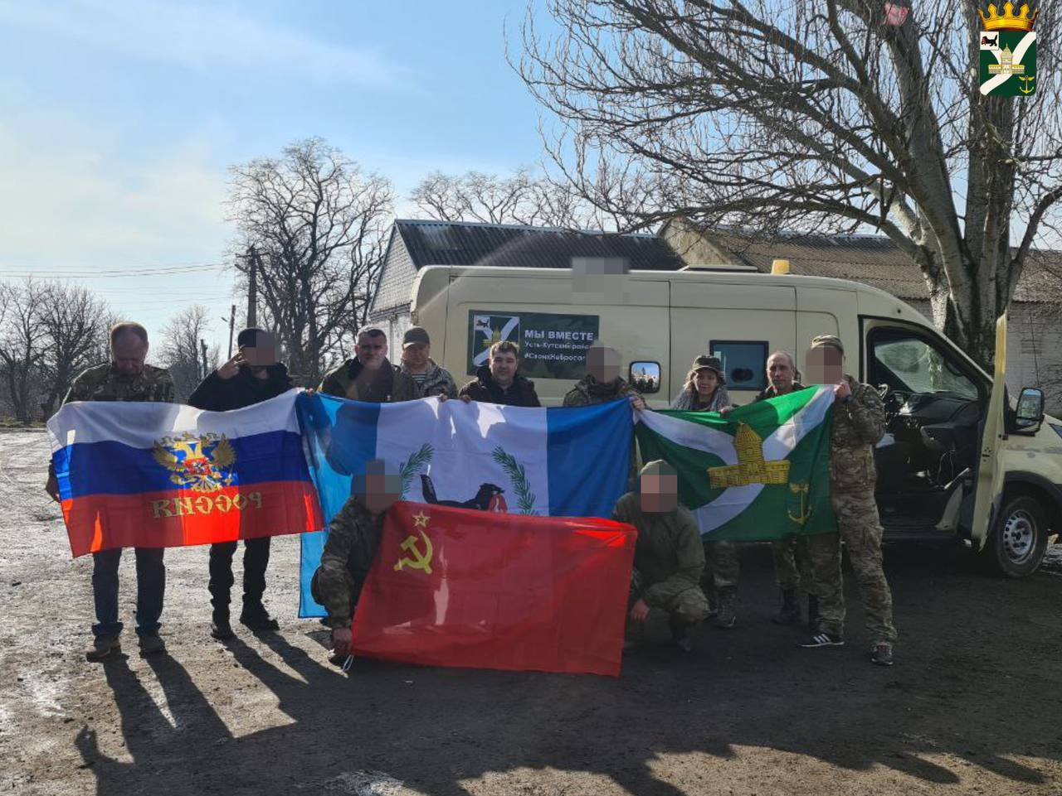
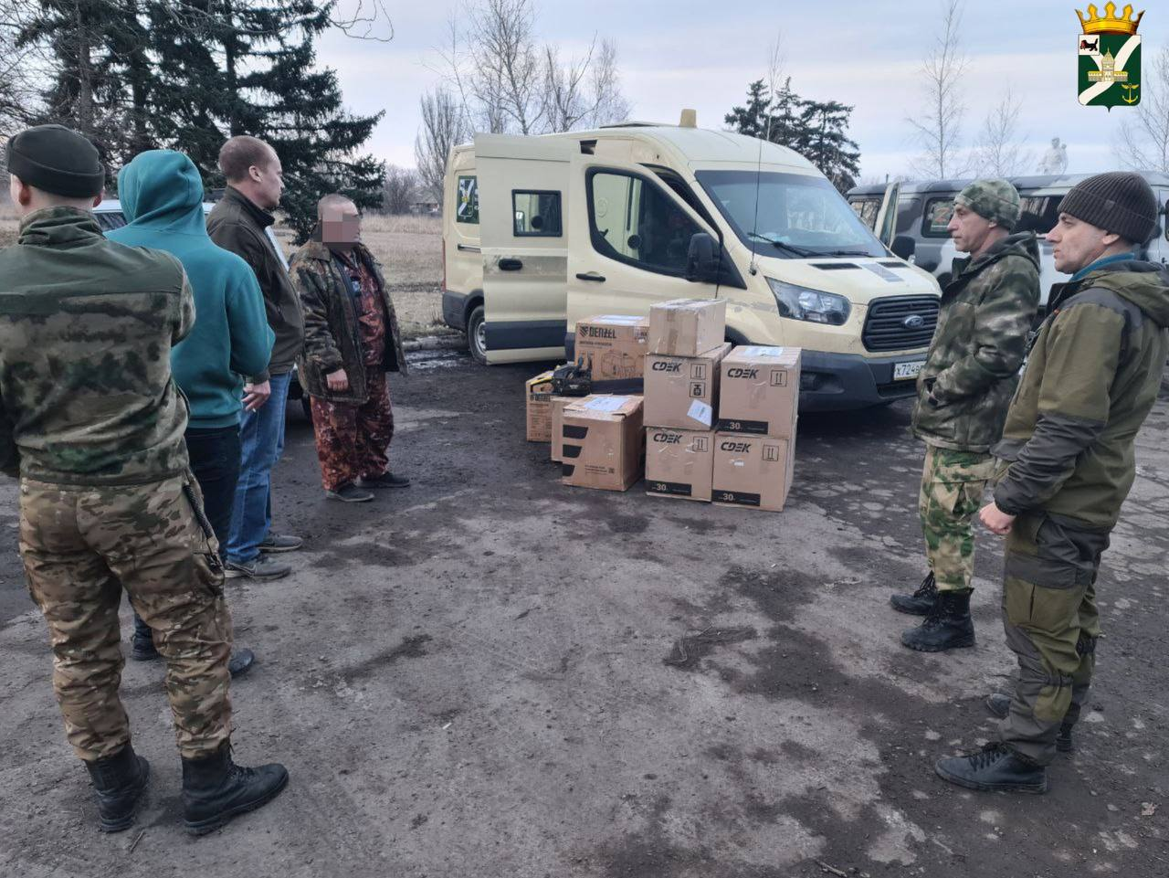
Распределение расходов бюджета Усть-Кутского муниципального образования
на 2023 год по функциональной структуре (тыс. руб.)
Национальная оборона
Наименование | План | Факт | % исполнения
Мобилизационная и вневойсковая подготовка | 7 144,2 | 7 144,2 | 100,0
ИТОГО | 7 144,2 | 7 144,2 | 100,0

Slide 17

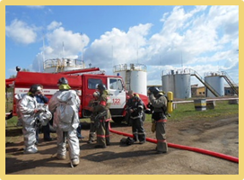

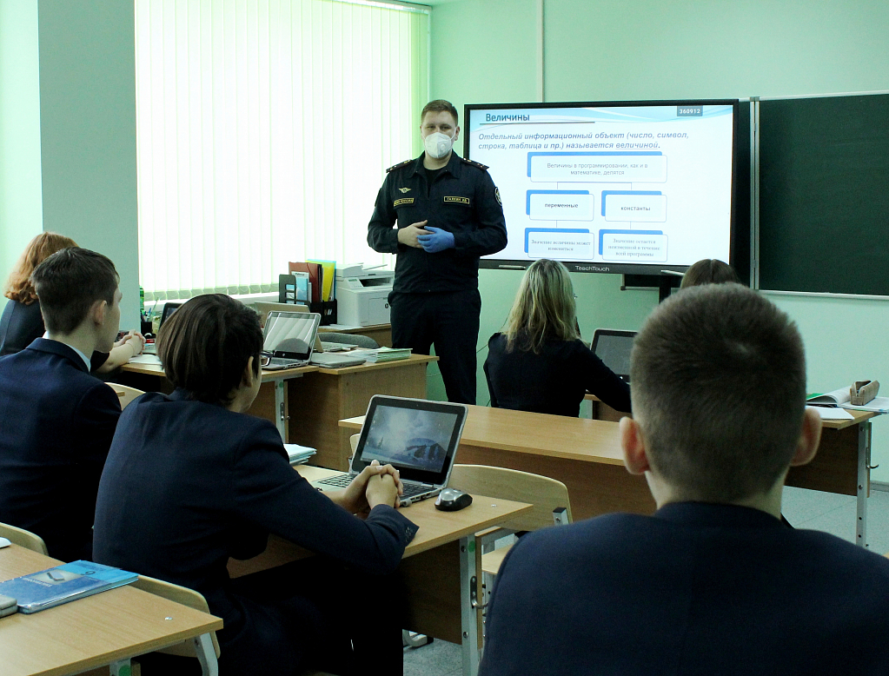
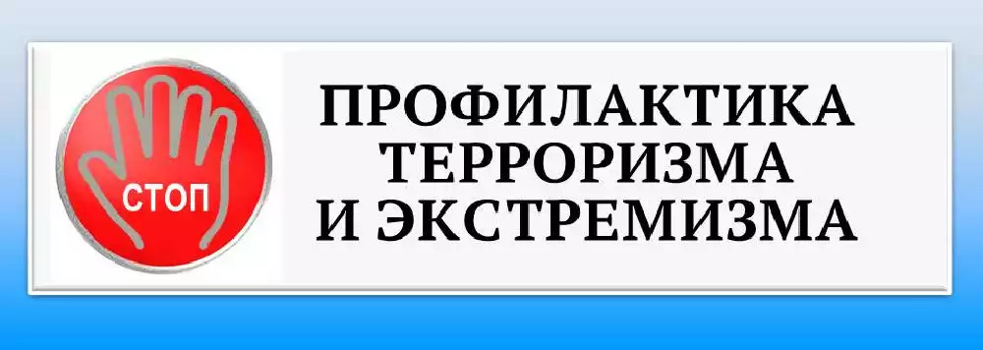
Национальная безопасность и правоохранительная деятельность
Наименование | План | Факт | % исполнения
Защита населения и территории от чрезвычайных ситуаций природного и техногенного характера, пожарная безопасность | 17 100,7 | 16 978,8 | 99,3
Другие вопросы в области национальной безопасности и правоохранительной деятельности | 285,8 | 285,8 | 100.0
ИТОГО | 17 386,5 | 17 264,6 | 99,3

Slide 18

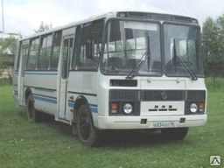
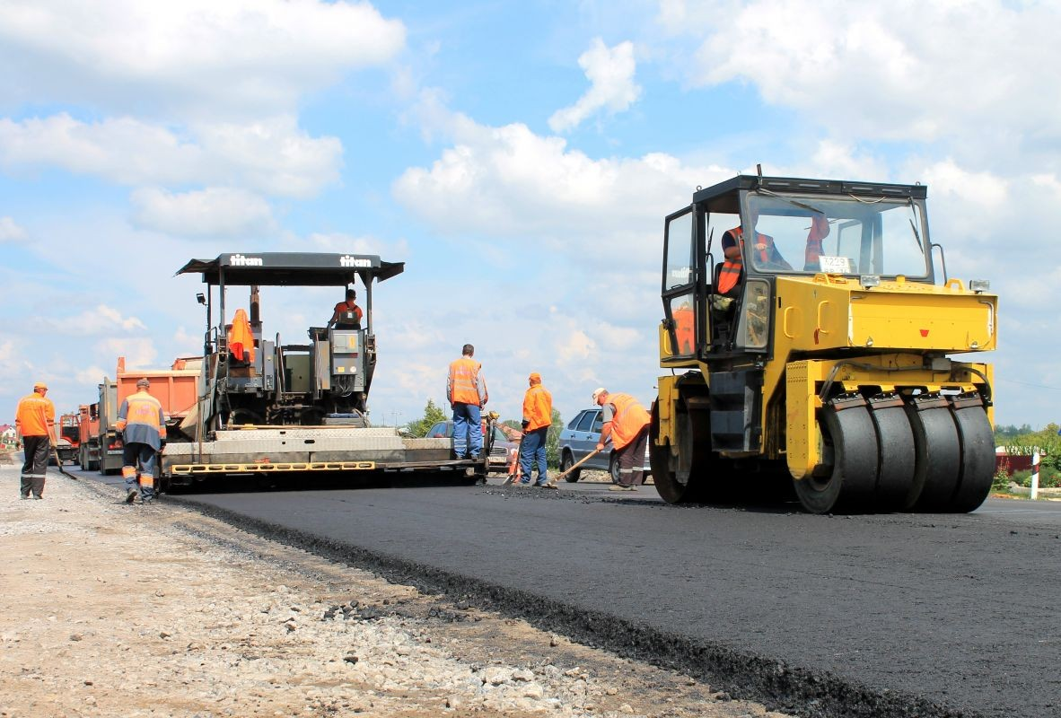
Национальная экономика (тыс. руб.)
Наименование | План | Факт | % исполнения
Сельское хозяйство и рыболовство | 3 256.9 | 3 256.9 | 100.0
Транспорт | 11 116.4 | 9 977.5 | 89.8
Дорожное хозяйство (дорожные фонды) | 81 930.2 | 81 267.7 | 99.2
Другие вопросы в области национальной экономики | 18 018.6 | 15 963.3 | 88.6
ИТОГО | 114 322.1 | 110 465.4 | 96.6
Мероприятия на осуществление регулярных пассажирских перевозок пассажиров и багажа автомобильным транспортом по регулируемым тарифам
Межбюджетные трансферты на осуществление дорожной деятельности в 2023 году
Усть-Кутскому городскому поселению в сумме
80 018,4 тыс.рублей
Маршруты
«г. Усть-Кут- п. Казарки»
«г. Усть-Кут – с. Каймоново»
3 268,5 тыс.рублей

Slide 19
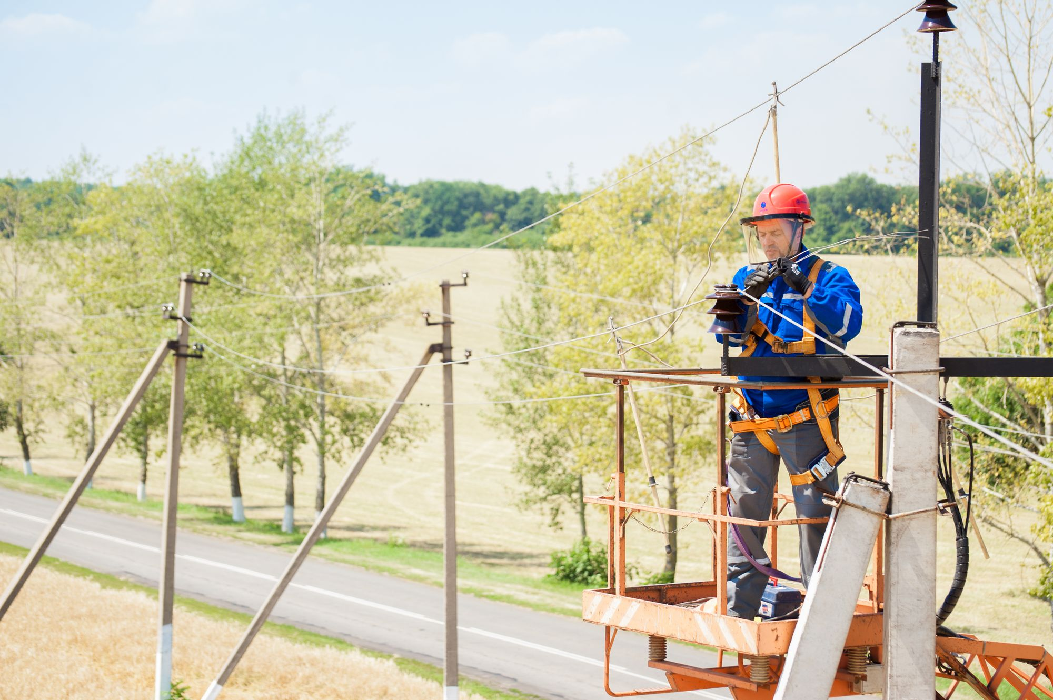
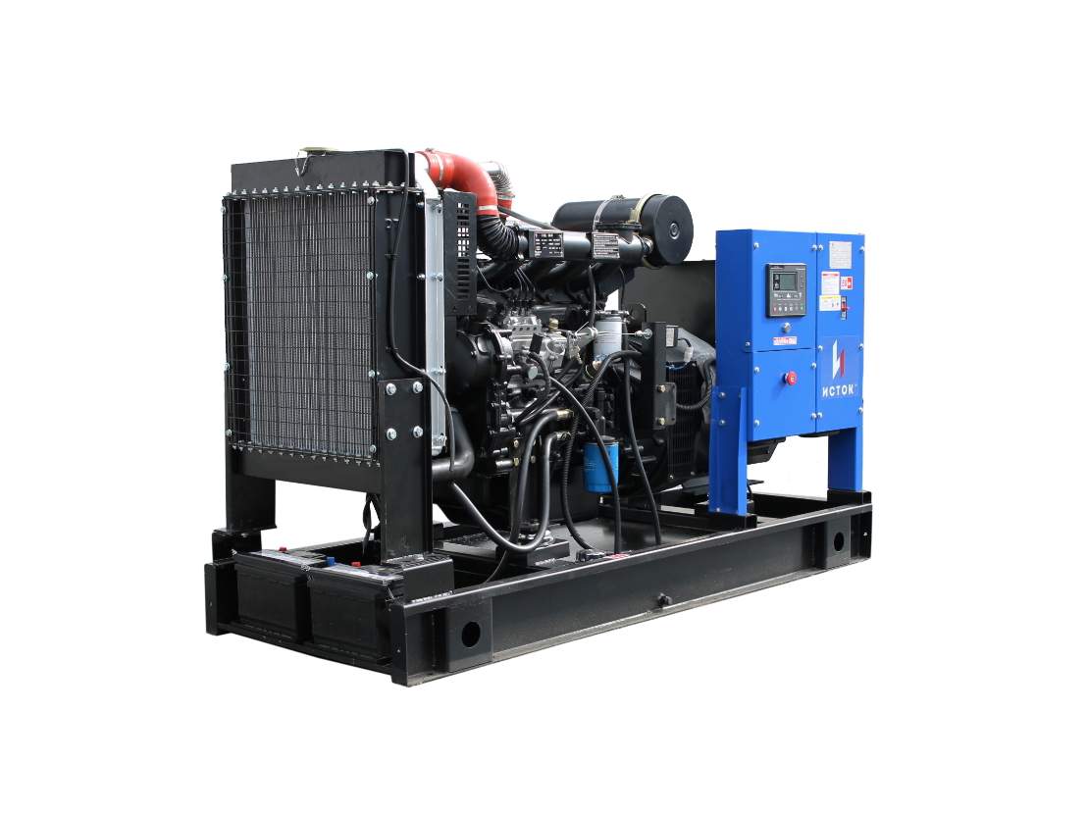
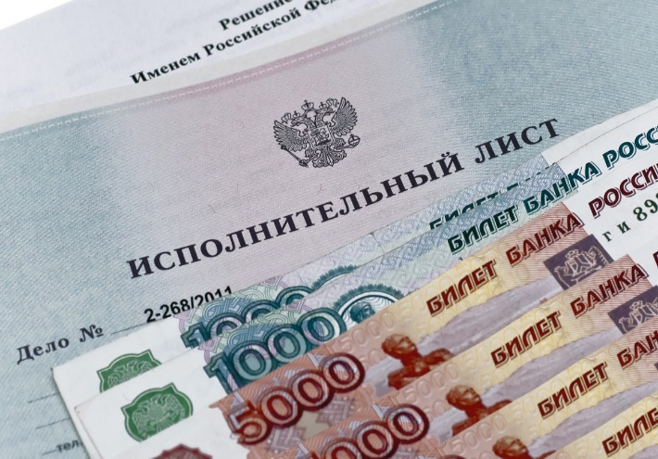
Жилищно-коммунальное хозяйство (тыс. руб.)
Наименование | План | Факт | % исполнения
Жилищное хозяйство | 1 258.9 | 1 258.9 | 100.0
Коммунальное хозяйство | 118 657.8 | 117 182.0 | 98.8
Благоустройство | 10 225.1 | 10 170.7 | 99.5
ИТОГО | 130 141.8 | 128 611.6 | 98.8
Расходы на техническое обслуживание эл/сетей, находящихся в муниципальной собственности Усть-Кутского МО в п.Верхнемарсково
– 936,2 тыс.рублей
Приобретена дизельная генераторная установка в с. Боярск
– 1 667,2 тыс.рублей
Оплата по исполнительным листам за фактические потери по электроэнергии в пользу ООО «РУСЭНЕРГОСБЫТ» и ООО «Иркутская энергосбытовая компания»
– 44 597,3 тыс.рублей

Slide 20
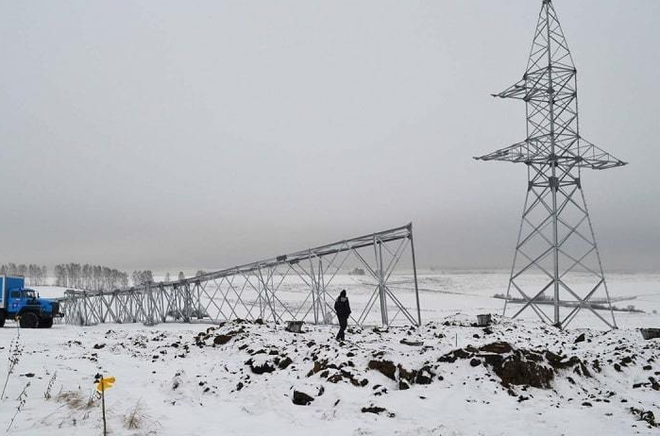
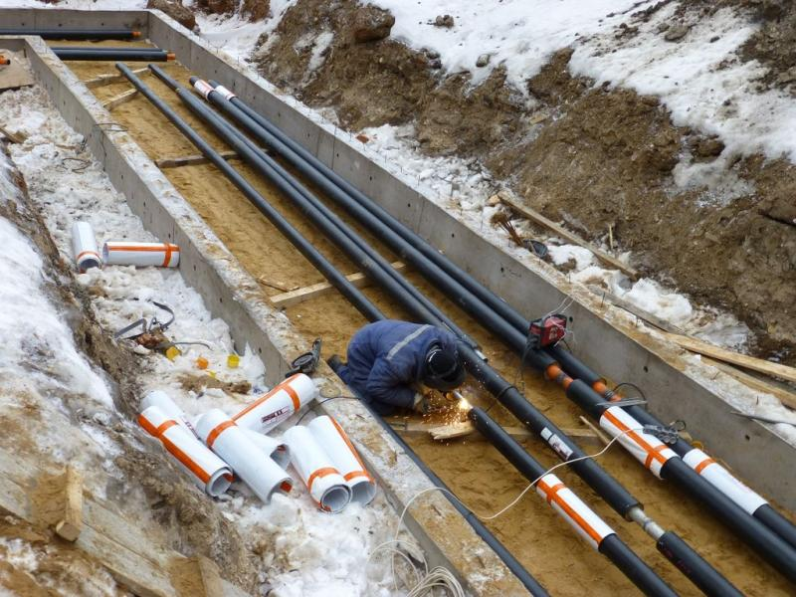
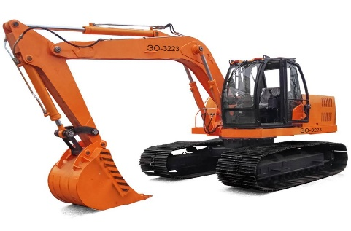
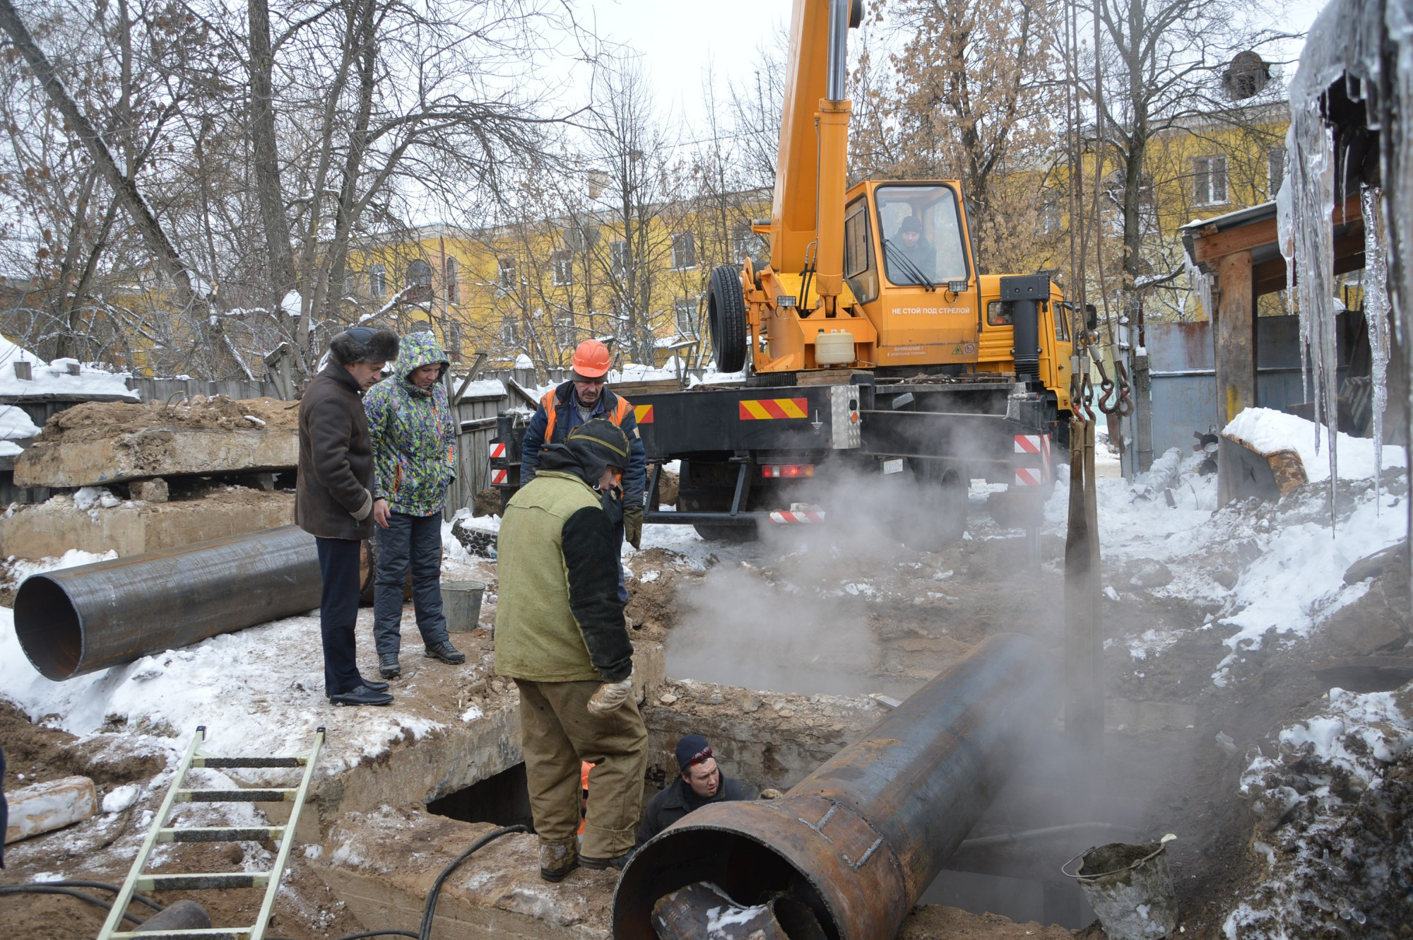
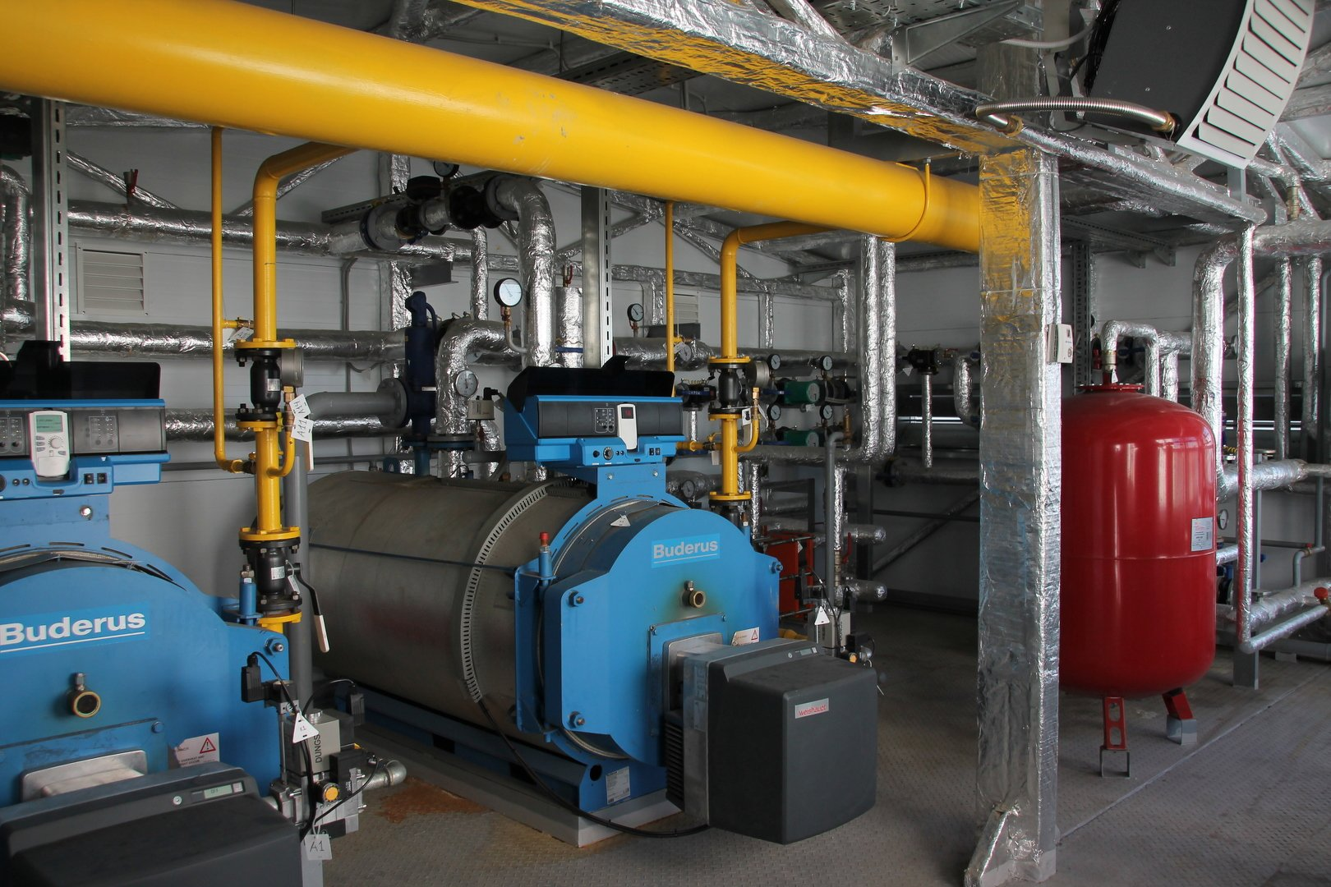
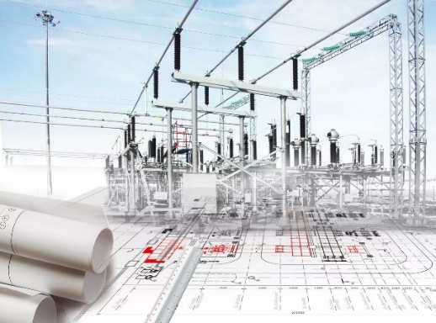
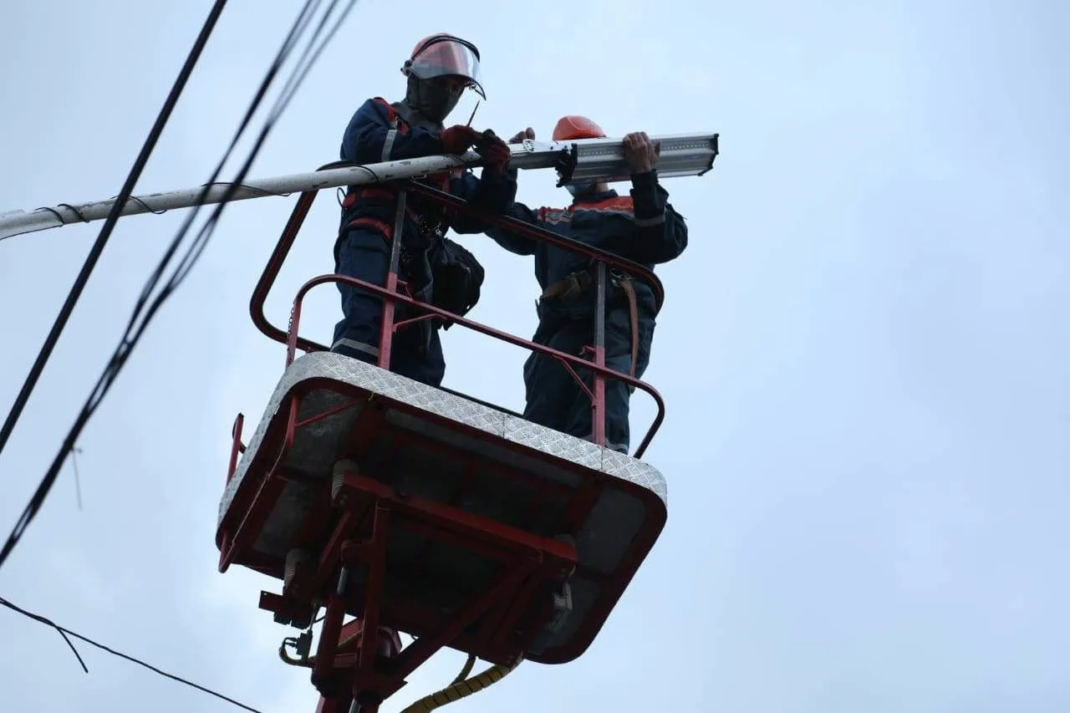
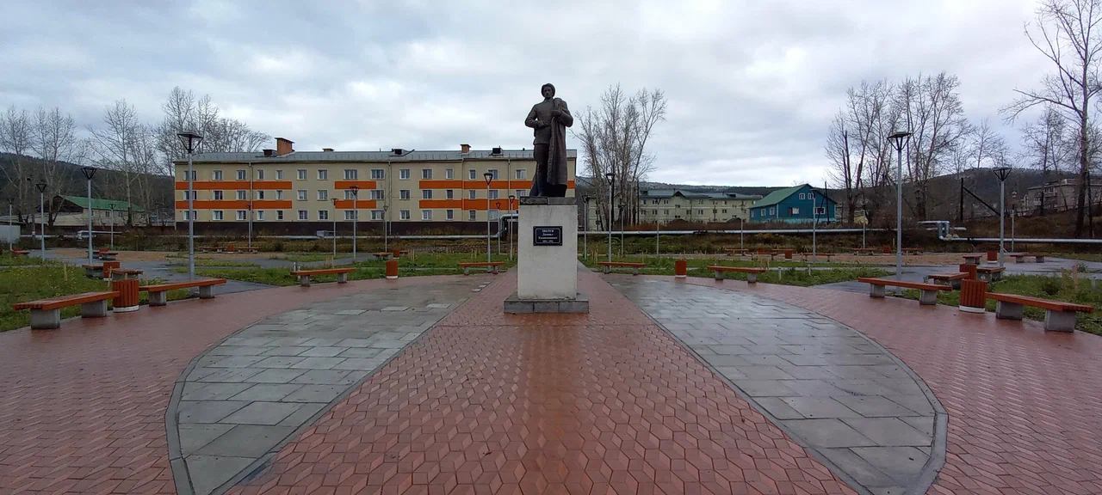
Межбюджетные трансферты поселениям в 2023 году ( тыс. руб.)
Звёзднинскому городскому поселению – 12 483,2
На организацию в границах поселения электро-, тепло-, газо- и водоснабжения населения, водоотведения, снабжения населения топливом в пределах полномочий, установленных законодательством Российской Федерации
Усть-Кутскому городскому поселению – 33 735,9
Верхнемарковскому сельскому поселению
– 7 606,3
Подымахинскому сельскому поселению – 756,0
Янтальскому городскому поселению – 15 400,0
На организацию благоустройства территории поселения
Усть-Кутскому городскому поселению – 9 648,7

Slide 21
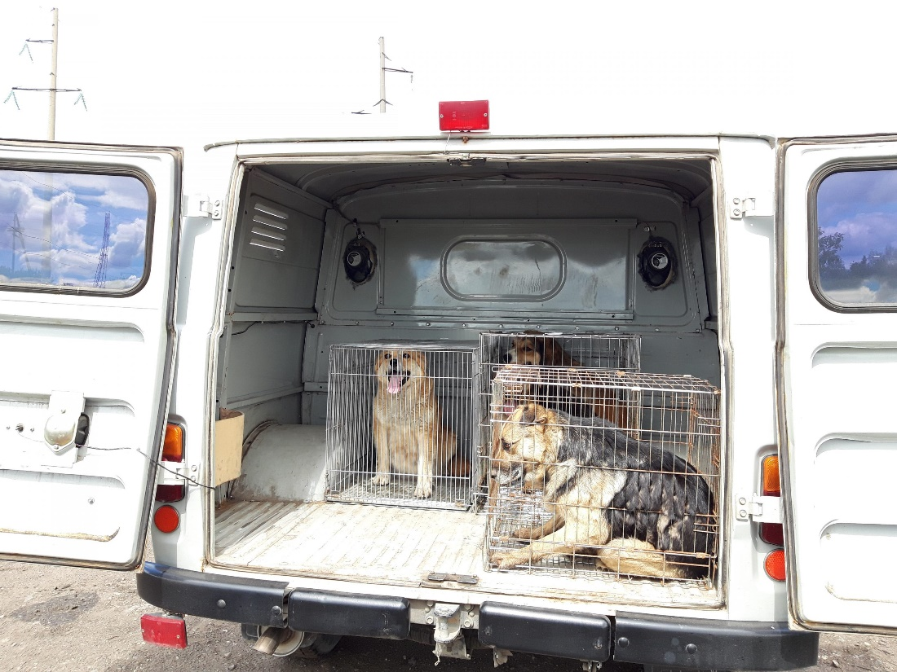
ОХРАНА ОКРУЖАЮЩЕЙ СРЕДЫ (тыс. руб.)
Наименование | План | Факт | % исполнения
Другие вопросы в области охраны окружающей среды | 299 596,5 | 8 786,2 | 2,9
ИТОГО | 299 596,5 | 8 786,2 | 2,9
Расходы на осуществление отдельных областных государственных полномочий по организации мероприятий при осуществлении деятельности по обращению с собаками и кошками без владельцев в границах населенных пунктов Иркутской области в сумме 5 418,1 тыс. рублей

Slide 22
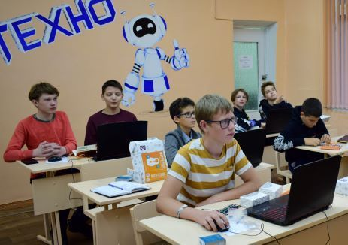
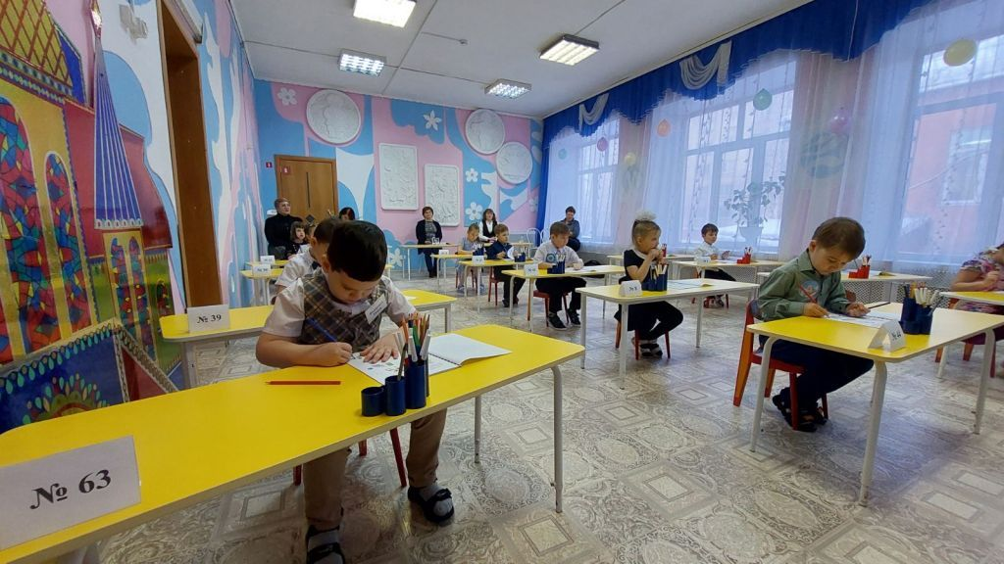
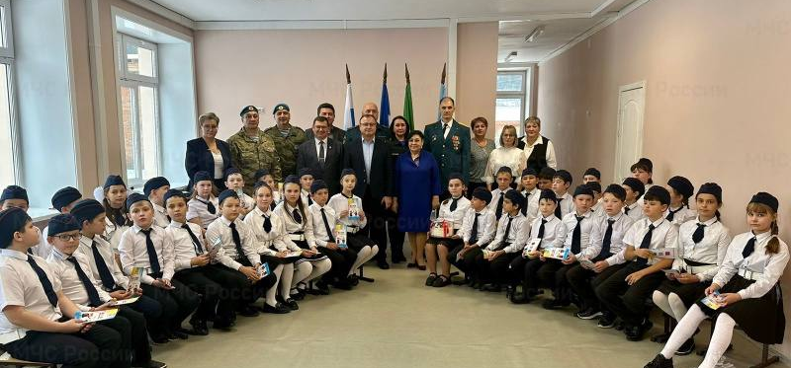
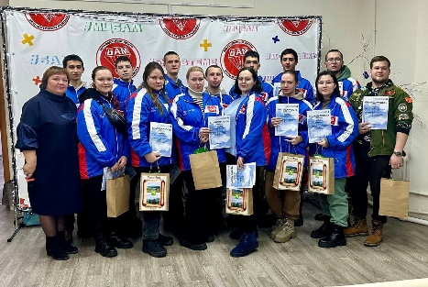
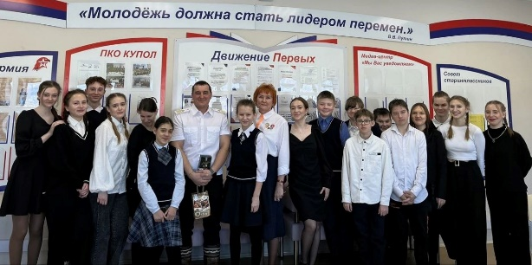
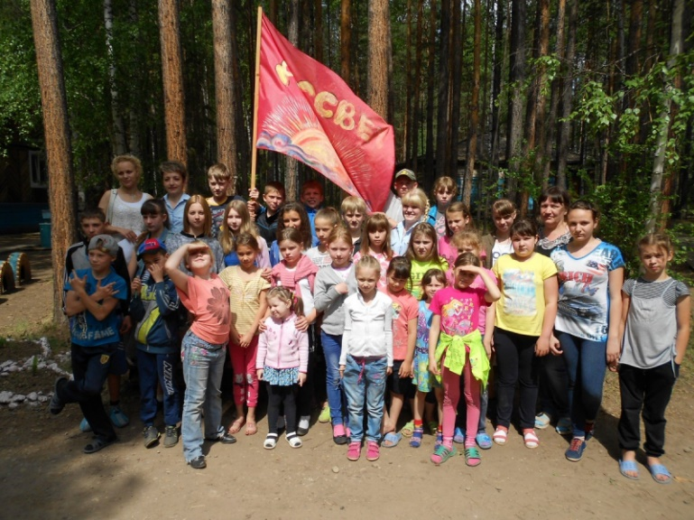
О Б Р А З О В А Н И Е (тыс. руб.)
Наименование | План | Исполнение | % исполнения
ОБРАЗОВАНИЕ | 2 692 396.2 | 2 623 052.8 | 97.4
Дошкольное образование | 874 085.0 | 846 344.5 | 96.8
Общее образование | 1 500 937.9 | 1 461 862.6 | 97.4
Дополнительное образование детей | 147 319.9 | 146 319.3 | 99.3
Профессиональная подготовка, переподготовка и повышение квалификации | 1 571.3 | 1 571.3 | 100.0
Молодежная политика | 6 600.2 | 6 564.5 | 99.5
Другие вопросы в области образования | 161 881.9 | 160 390.6 | 99.1
Наименование | План на 2021 год | Исполнение | Процент исполнения
ОБРАЗОВАНИЕ | 2 019 919.4 | 1 955 000.5 | 96.8%
Дошкольное образование | 662 950.3 | 643 259.0 | 97.0%
Общее образование | 1 133 267.9 | 1 096 446.7 | 96.8%
Дополнительное образование детей | 103 695.8 | 97 633.8 | 94.2%
Профессиональная подготовка, переподготовка и повышение квалификации | 1 145.6 | 1 103.5 | 96.3%
Молодежная политика | 17 390.9 | 17 161.8 | 98.7%
Другие вопросы в области образования | 101 468.9 | 99 395.7 | 98.0%
Наименование | План на 2021 год | Исполнение | Процент исполнения
ОБРАЗОВАНИЕ | 2 019 919.4 | 1 955 000.5 | 96.8%
Дошкольное образование | 662 950.3 | 643 259.0 | 97.0%
Общее образование | 1 133 267.9 | 1 096 446.7 | 96.8%
Дополнительное образование детей | 103 695.8 | 97 633.8 | 94.2%
Профессиональная подготовка, переподготовка и повышение квалификации | 1 145.6 | 1 103.5 | 96.3%
Молодежная политика | 17 390.9 | 17 161.8 | 98.7%
Другие вопросы в области образования | 101 468.9 | 99 395.7 | 98.0%

Slide 23
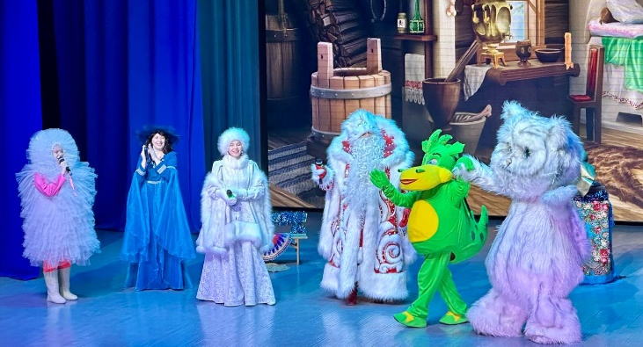
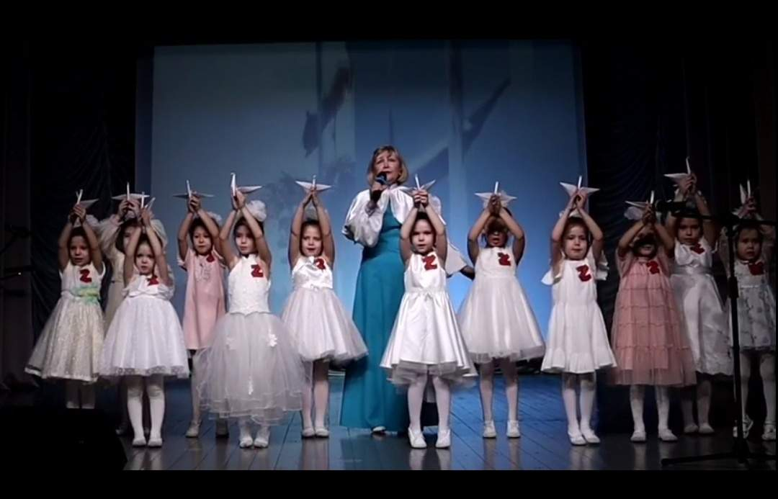
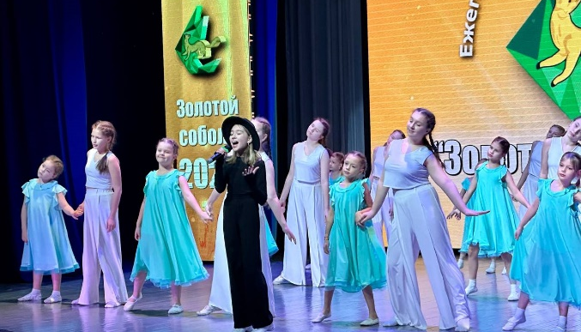
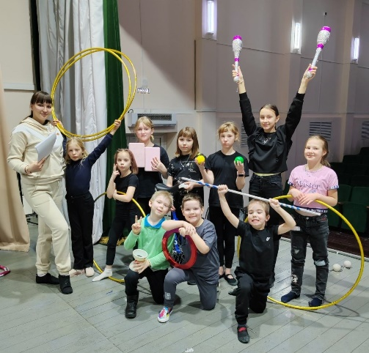
КУЛЬТУРА, КИНЕМАТОГРАФИЯ (тыс. руб.)
Наименование | План | Факт | % исполнения
Культура | 158 882.6 | 157 748.5 | 99.3
Другие вопросы в области культуры, кинематографии | 89 477.8 | 88 709.0 | 99.1
ИТОГО | 248 360.4 | 246 457.5 | 99.2

Slide 24
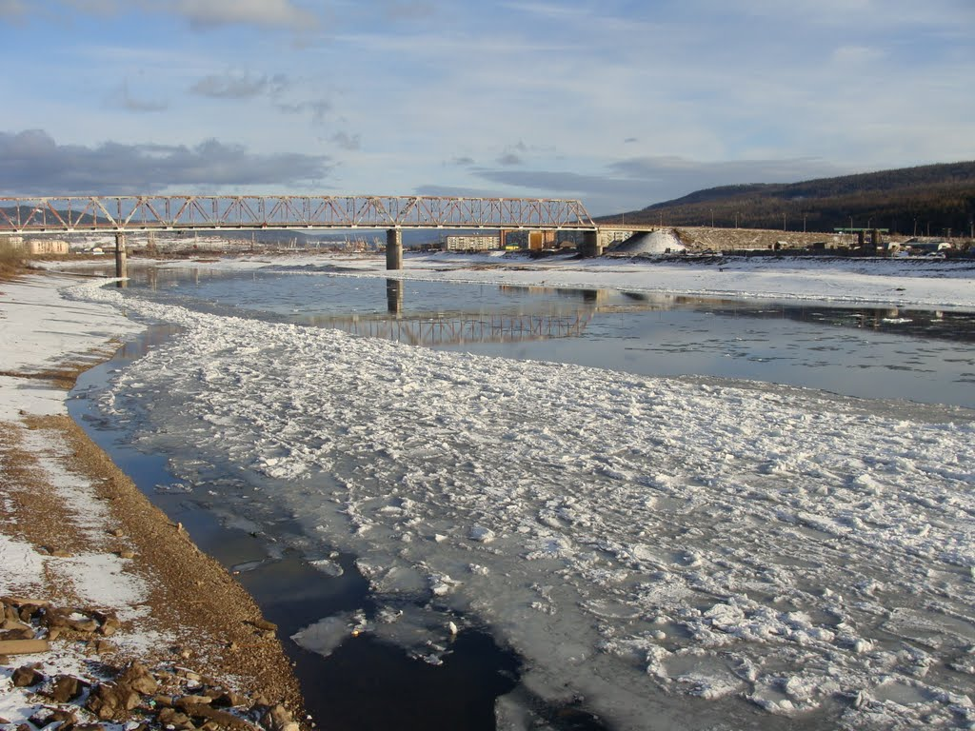
Межбюджетные трансферты на выплату заработной платы с начислениями на неё работникам учреждений культуры и на оплату коммунальных услуг (тыс. руб.)

Slide 25
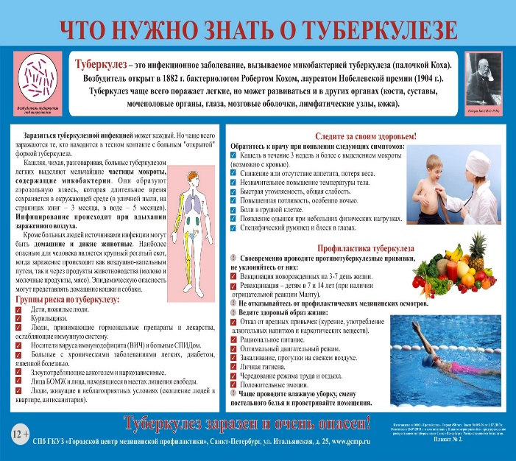


Другие вопросы в области здравоохранения(тыс. руб.)

Slide 26

СОЦИАЛЬНАЯ ПОЛИТИКА (тыс. руб.)
Наименование | План | Исполнение | % исполнения
Пенсионное обеспечение | 7 329.3 | 7 329.3 | 100.0
Социальное обеспечение населения | 5 061.8 | 5 061.8 | 100.0
Охрана семьи и детства | 14 583.5 | 14 052.9 | 96.4
Другие вопросы в области социальной политики | 14 190.4 | 13 741.5 | 96.8
ИТОГО | 41 165.0 | 40 185.5 | 97.6

Slide 27


Расходы по подразделу «Социальное обеспечение населения» (тыс. руб.)
МП «Привлечение врачебных кадров в медицинские
организации, расположенные на территории Усть-Кутского муниципального образования»
2 336,3
МП «Обеспечение педагогическими кадрами муниципальных образовательных организаций Усть-Кутского муниципального образования»
438,3

Slide 28


МП «Старшему поколению – активное долголетие на территории Усть-Кутского муниципального образования»
656,9
МП «Поддержка социально ориентированных некоммерческих организаций и гражданских инициатив в Усть-Кутском муниципальном образовании»
1 630,0

Slide 29
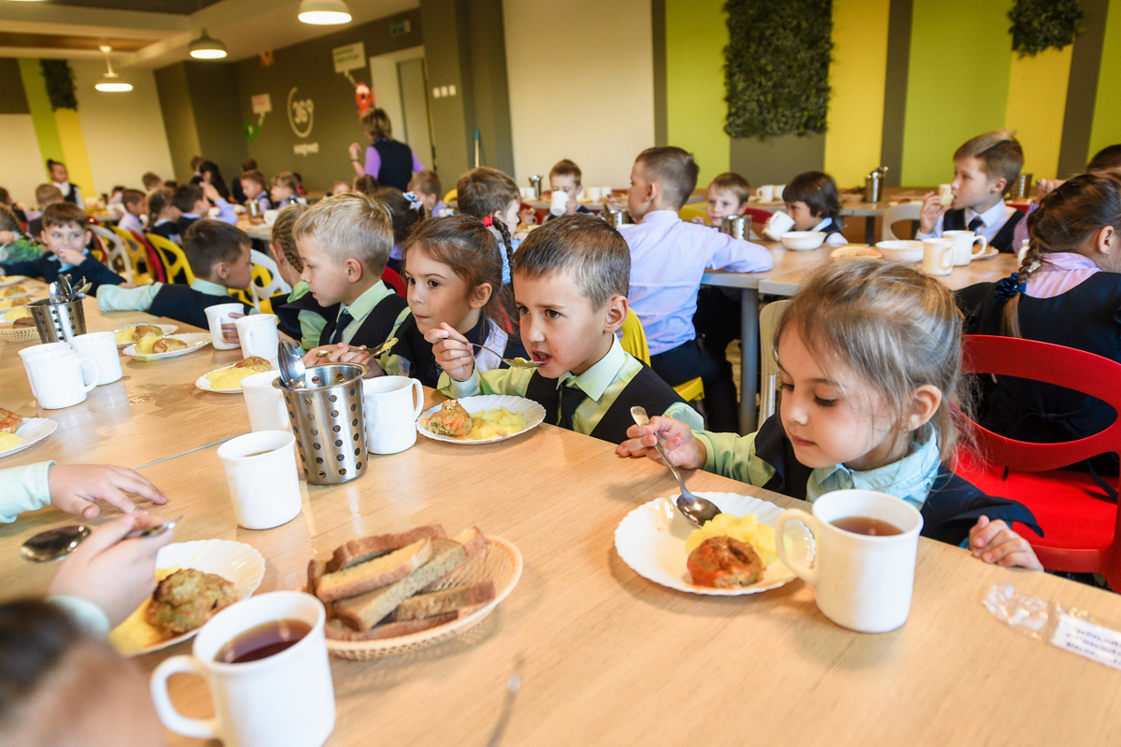
Расходы районного бюджета в 2023 году на обеспечение бесплатным питанием отдельных категорий обучающихся
Областной бюджет
Местный бюджет
8 408,6 тыс. рублей
1 176,5 тыс. рублей
для детей из многодетных и малоимущих семей
для одного ребенка, один из родителей которого призван на военную службу по мобилизации
Возрастная группа 7-11 лет
Возрастная группа 12 лет и старше
Областной бюджет
114 рублей
местный бюджет
15 рублей
129 рублей
Областной бюджет
98 рублей
местный бюджет
15 рублей
113 рублей
Областной бюджет
98 рублей

Slide 30
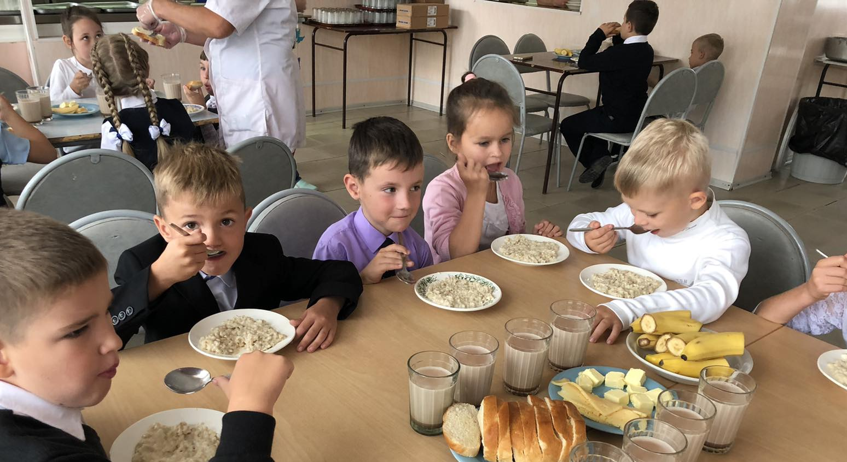
Расходы районного бюджета в 2023 году (тыс. руб.)
на обеспечение бесплатным двухразовым питанием обучающихся с ограниченными возможностями здоровья в муниципальных общеобразовательных организациях в Иркутской области
на обеспечение бесплатным питанием обучающихся, пребывающих на полном государственном обеспечении в организациях социального обслуживания, находящихся в ведении Иркутской области, посещающих муниципальные общеобразовательные организации
177,2
Средства областного бюджета 7 257,3
Средства местного бюджета 1 382,4
на обеспечение бесплатным двухразовым питанием детей-инвалидов
1 534,0

Slide 31
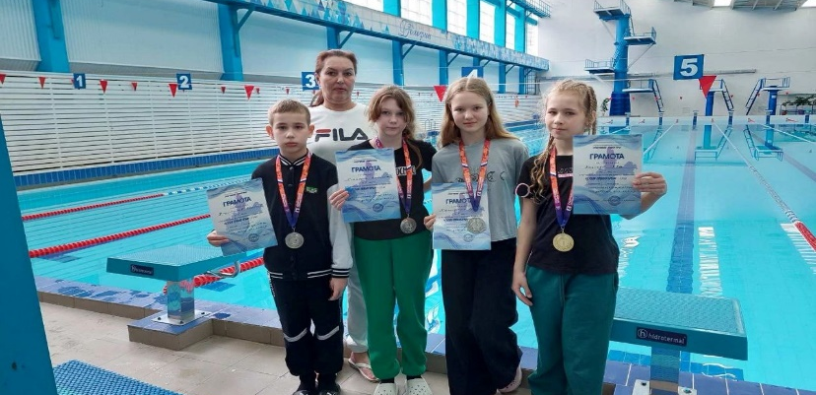
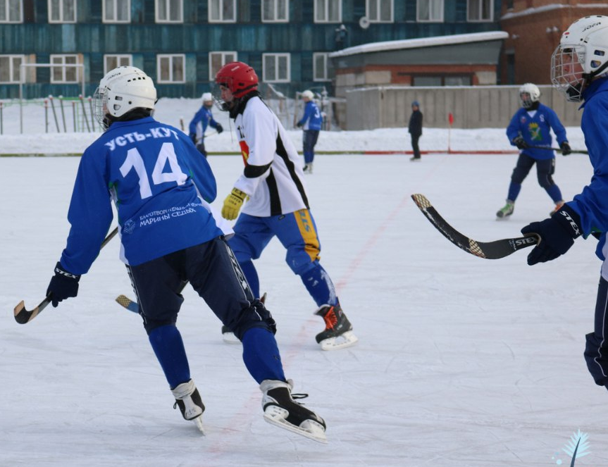
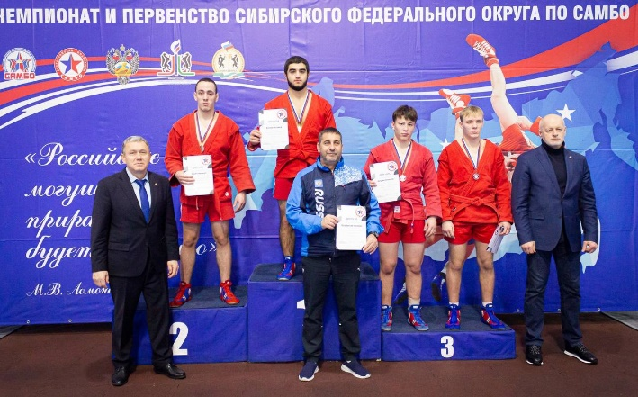
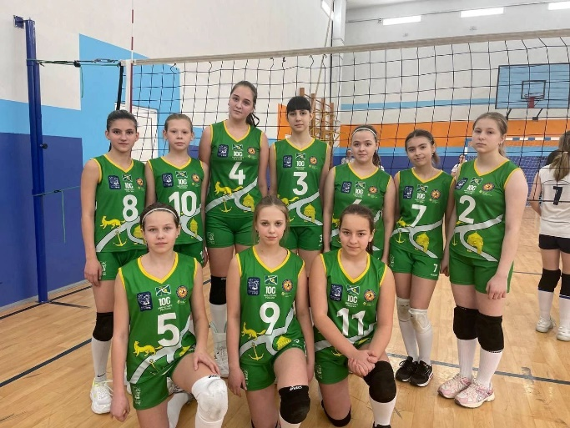
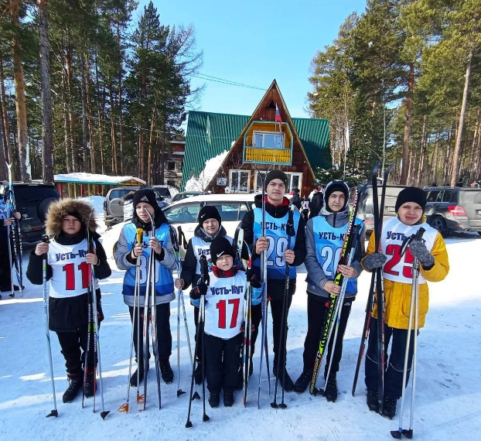
ФИЗИЧЕСКАЯ КУЛЬТУРА (тыс. руб.)
Наименование | План | Факт | % исполнения
ФИЗИЧЕСКАЯ КУЛЬТУРА | 232 391.9 | 214 652.6 | 92.4

Slide 32
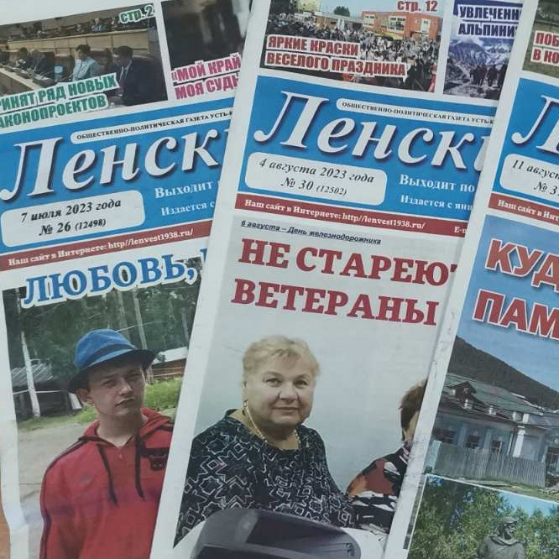


СРЕДСТВА МАССОВОЙ ИНФОРМАЦИИ (тыс. руб.)

Slide 33
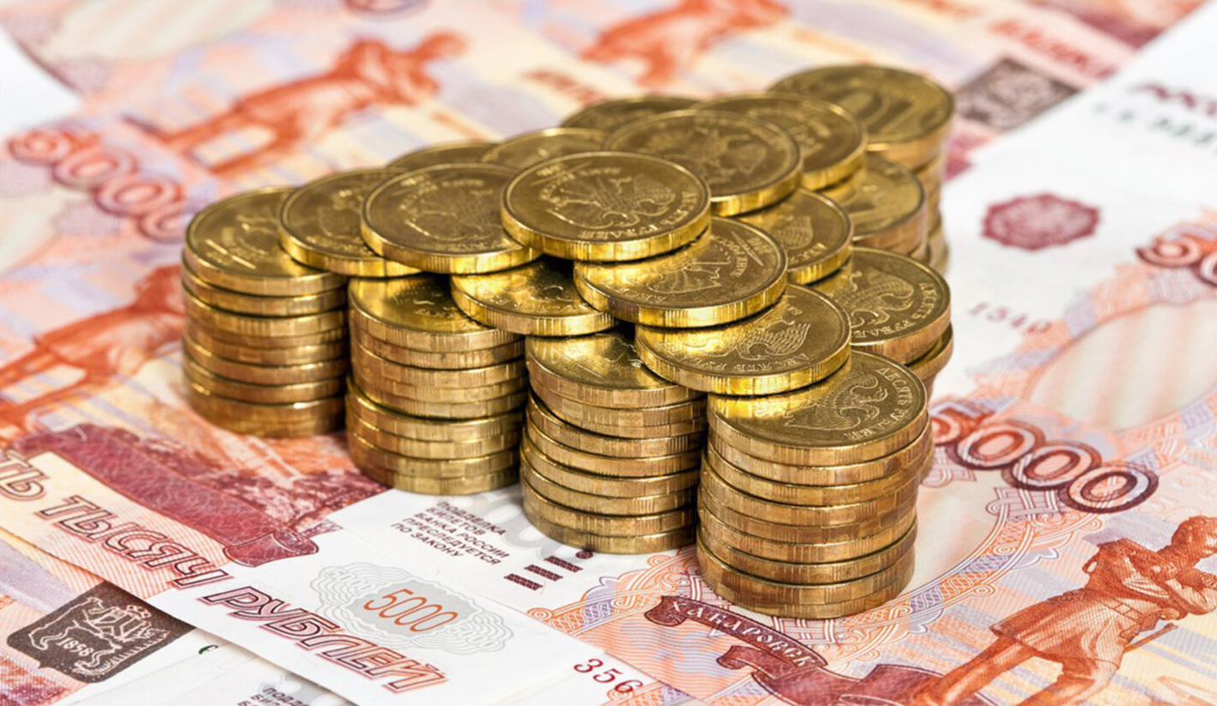
Дотации на выравнивание бюджетной обеспеченности поселений (тыс. руб.)
Всего
155 526,8
ПЛАН
ФАКТ

Slide 34


ИСТОЧНИКИ ВНУТРЕННЕГО ФИНАНСИРОВАНИЯ ДЕФИЦИТА РАЙОННОГО БЮДЖЕТА
Источники внутреннего финансирования дефицита бюджета в 2023 году составили (минус) 613 233,0 тыс. рублей:
- изменение остатков на счетах – минус 613 233,0 тыс. рублей.
Муниципальный долг по состоянию на 1 января 2024 года отсутствует

Slide 35
РЕАЛИЗАЦИЯ НАЦИОНАЛЬНЫХ ПРОЕКТОВ (тыс. рублей)
КЦСР | Наименование КЦСР | Ассигнования 2023 год | Исполнение за 2023 год | % исполнения
00 0 А0 00000 Национальный проект "Культура"
00 0 А1 00000 Региональный проект "Обеспечение качественно нового уровня развития инфраструктуры культуры"
795A154540 | Мероприятия на создание модельных муниципальных библиотек (средства федерального и областного бюджетов) | 10 000,0 | 10 000,0 | 100
00 0 E0 00000 Национальный проект "Образование"
00 0 Е1 00000 Региональный проект "Современная школа"
795E151690 | Мероприятия по созданию и обеспечению функционирования центров образования естественно-научной и технологической направленностей в общеобразовательных организациях, расположенных в сельской местности и малых городах (Точка роста) (средства местного бюджета) МОУ СОШ № 10, 2, МОУ СОШ с.Ручей | 3 966,5 | 3 966,5 | 100
00 0 ЕВ 00000 Региональный проект "Патриотическое воспитание граждан Российской Федерации"
795EВ51791 | Мероприятия по обеспечению деятельности советников директора по воспитанию и взаимодействию с детскими общественными объединениями в муниципальных общеобразовательных организациях (средства федерального и областного бюджета) | 2 802,5 | 2 799,9 | 99,9
00 0 P0 00000 Национальный проект "Демография"
00 0 P4 00000 Региональный проект "Укрепление общественного здоровья (Иркутская область)"
795P422100 | Муниципальная программа "Формирование системы мотивации граждан к ведению здорового образа жизни, включая здоровое питание и отказ от вредных привычек в Усть-Кутском муниципальном образовании" (за счет средств местного бюджета) | 450,0 | 450,0 | 100
Итого |  | 17 219,0 | 17 216,4 | 100

Slide 36
Расходы бюджета на реализацию муниципальных программ (тыс. рублей)
Наименование муниципальной программы | Факт 2022 года | План 2023 год | Факт 2023 года | % исполнения к плану
Муниципальная программа "Поддержка социально ориентированных некоммерческих организаций и гражданских инициатив в Усть-Кутском муниципальном образовании" | 1 863.8 | 1 630.0 | 1 630.0 | 100.0
Муниципальная программа "Комплексная профилактика правонарушений на территории Усть-Кутского муниципального образования" | 239.9 | 268.9 | 268.9 | 100.0
Муниципальная программа "Старшему поколению-активное долголетие на территории Усть-Кутского муниципального образования" | 459.9 | 656.9 | 656.9 | 100.0
Муниципальная программа "Содействие развитию малого и среднего предпринимательства в Усть-Кутском муниципальном образовании" | 17 030.0 | 2 030.0 | 2 030.0 | 100.0
Муниципальная программа "Вектор детства, семьи, материнства на территории Усть-Кутского муниципального образования" | 1 135.4 | 1 479.7 | 1 479.7 | 100.0
Муниципальная программа "Безопасность населения и территории Усть-Кутского муниципального образования" | 0.0 | 276.4 | 276.4 | 100.0
Муниципальная программа "Профилактика социально значимых заболеваний в Усть-Кутском муниципальном образовании" | 2 792.0 | 2 396.5 | 2 396.5 | 100.0

Slide 37
Наименование муниципальной программы | Факт 2022 года | План 2023 год | Факт 2023 года | % исполнения к плану
Муниципальная программа "Поддержка и развитие муниципальных дошкольных образовательных организаций Усть-Кутского муниципального образования" | 12 088.6 | 14 259.7 | 10 787.3 | 75.7
Муниципальная программа "Организация летнего отдыха, оздоровления и занятости детей и подростков Усть-Кутского муниципального образования" | 10 363.6 | 14 221.3 | 14 085.6 | 99.1
Муниципальная программа "Совершенствование организации питания в муниципальных образовательных организациях, расположенных на территории Усть-Кутского муниципального образования" | 47 262.7 | 38 800.6 | 38 078.1 | 98.1
Муниципальная программа "Обеспечение пожарной безопасности на объектах образовательных организаций Усть-Кутского муниципального образования" | 7 362.1 | 26 077.2 | 26 077.2 | 100.0
Муниципальная программа "Обеспечение педагогическими кадрами муниципальных образовательных организаций Усть-Кутского муниципального образования" | 3 774.5 | 6 559.3 | 6 599.3 | 100.0
Муниципальная программа "Развитие дополнительного образования Усть-Кутского муниципального образования" | 72 583.8 | 77 346.2 | 76 767.9 | 99.3
Муниципальная программа "Поддержка и развитие муниципальных общеобразовательных организаций Усть-Кутского муниципального образования" | 115 374.0 | 161 617.0 | 142 085.4 | 87.9
Муниципальная программа "Развитие культуры Усть-Кутского муниципального образования" | 30 082.9 | 30 344.6 | 30 344.6 | 100.0
Муниципальная программа "Развитие физической культуры и спорта в Усть-Кутском муниципальном образовании" | 175 398.3 | 250 985.0 | 233 017.7 | 92.8

Slide 38
Наименование муниципальной программы | Факт 2022 года | План 2023 год | Факт 2023 года | % исполнения к плану
Муниципальная программа "Доступная среда для инвалидов и других маломобильных групп населения" | 2 355.0 | 1 783.1 | 1 208.7 | 67.8
Муниципальная программа "Повышение безопасности дорожного движения в Усть-Кутском муниципальном образовании" | 1 137.2 | 5 256.4 | 5 256.2 | 100.0
Муниципальная программа "Профилактика экстремизма и терроризма на территории Усть-Кутского муниципального образования" | 12 072.6 | 12 686.6 | 12 686.6 | 100.0
Муниципальная программа "Энергосбережение и повышение энергетической эффективности Усть-Кутского муниципального образования" | 68 557.3 | 83 327.5 | 76 193.3 | 91.4
Муниципальная программа "Построение, развитие и внедрение аппаратно-программного комплекса "Безопасный город" | 523.5 | 1 697.2 | 1 612.0 | 95.0
Муниципальная программа "Молодежная политика Усть-Кутского района" | 2 897.3 | 3 016.51 | 2 980.8 | 98.8
Муниципальная программа "Развитие сельского хозяйства и поддержка развития рынков сельскохозяйственной продукции, сырья и продовольствия в Усть-Кутском муниципальном образовании" | 1 409.0 | 3 256.9 | 3 256.9 | 100.0
Муниципальная программа "Формирование системы мотивации граждан к ведению здорового образа жизни, включая здоровое питание и отказ от вредных привычек в Усть-Кутском муниципальном образовании" | 398.9 | 450.0 | 450.0 | 100.0
Итого | 587 162.3 | 740 423.5 | 690 186.0 | 93.2

Slide 39
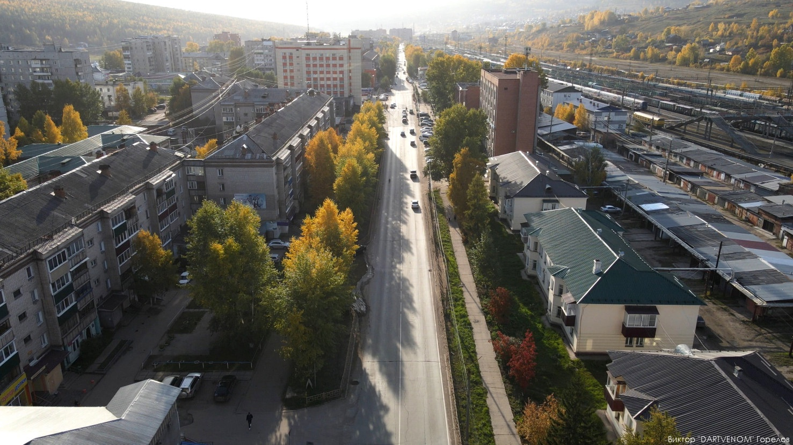
Контактная информация и обратная связь
Бюджет для граждан подготовлен
Комитетом по финансовой политике и бюджету Администрации Усть-Кутского муниципального образования
Иркутская область, г. Усть-Кут, улица Халтурина д. 52
Тел. 8(3952) 43-51-81 доб. 202
E-mail: fin11@govirk.ru
Интернет –сайт: www.admin-ukmo.ru
Режим работы:
Понедельник - пятница с 9 до 17 часов,
Перерыв на обед с 13 до 14 часов,
Суббота-воскресенье выходной

